Slide 1
Mni_linh
Quản lý cửa hàng
Nhập môn Công nghệ Phần Mềm
Sinh viên thực hiện: Trần Thị Tứ Linh - 4501104127

Slide 2
Các bước xây dựng phần mềm
Khảo sát bài toán
Phân tích yêu cầu
2.
4.
1.
3.
Đặc tả yêu cầu bài toán
Thiết kế giao diện phần mềm

Slide 3
1. Khảo sát bài toán
Quản lý cửa hàng
Là hoạt động quản trị của cá nhân hoặc một nhóm người thuộc lĩnh vực bán hàng hoặc những người hỗ trợ trực tiếp cho lực lượng bán hàng nhằm triển khai việc cung cấp các sản phẩm hoặc dịch vụ của doanh nghiệp trên cơ sở chiến lược kinh doanh, nguồn lực của doanh nghiệp và môi trường kinh doanh có liên quan.
Xây dựng biểu đồ nghiệp vụ và phân cấp chức năng (BFD)
Xây dựng kế hoạch dự án
Mô tả yêu cầu bài toán
Khảo sát bài toán
Xác định thông tin cơ bản cho nghiệp vụ của bài toán

Slide 4
Mô tả yêu cầu bài toán
Giới thiệu cửa hàng Ha Ma Corner
HaMa Corner là cửa hàng lớn chuyên mua bán với nhiều hình thức: bán sỉ, bán lẻ,… Nguồn hàng chủ yếu do các nhà cung cấp, nhà sản xuất hoặc các công ty trong và ngoài nước cung cấp. Khách hàng của cửa hàng là người tiêu dùng, các hiệu tạp hóa nhỏ, những cửa hàng khác,… Cửa hàng có đa dạng các mặt hàng: quần áo, rau, quả thịt cá,… Cửa hàng có quầy thu ngân, quầy kế toán,…

Slide 5
Khảo sát bài toán
01
03
Mô tả hệ thống – biểu mẫu
Mục tiêu quản lý
02
04
Các thông tin vào/ ra của hệ thống
Đầu vào/ đầu ra của hệ thống

Slide 6
Xác định thông tin cơ bản cho nghiệp vụ của bài toán
Input
Process
Output

Slide 7
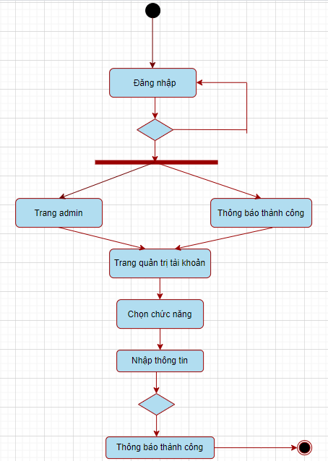
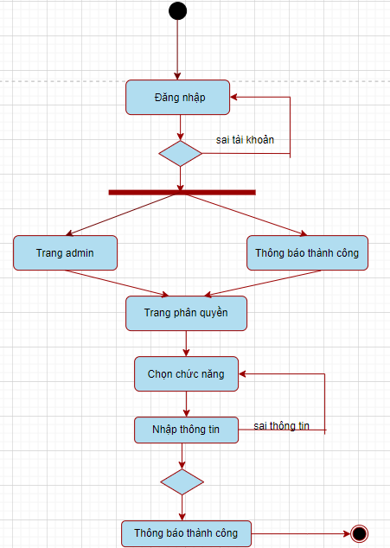
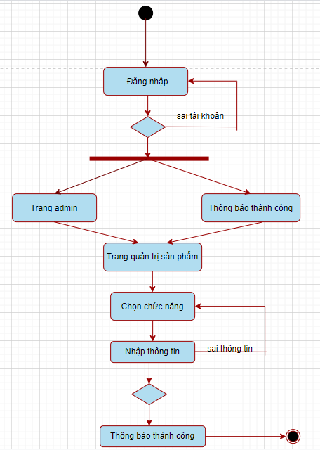
Xây dựng biểu đồ nghiệp vụ và phân cấp chức năng (BFD)
Biểu đồ hoạt động Quản lý tài khoản
Biểu đồ hoạt động quản lý phân quyền
Biểu đồ hoạt động quản lý sản phẩm

Slide 8
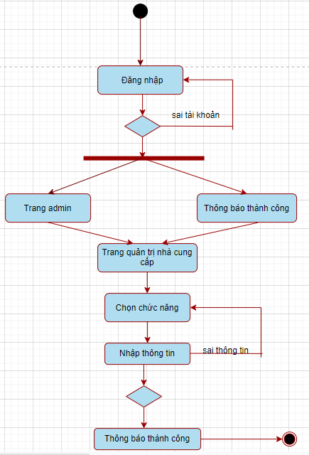


Xây dựng biểu đồ nghiệp vụ và phân cấp chức năng (BFD)
Biểu đồ hoạt động nhà cung cấp
Biểu đồ hoạt động quản lý danh mục
Biểu đồ hoạt động quản lý, doanh thu

Slide 9
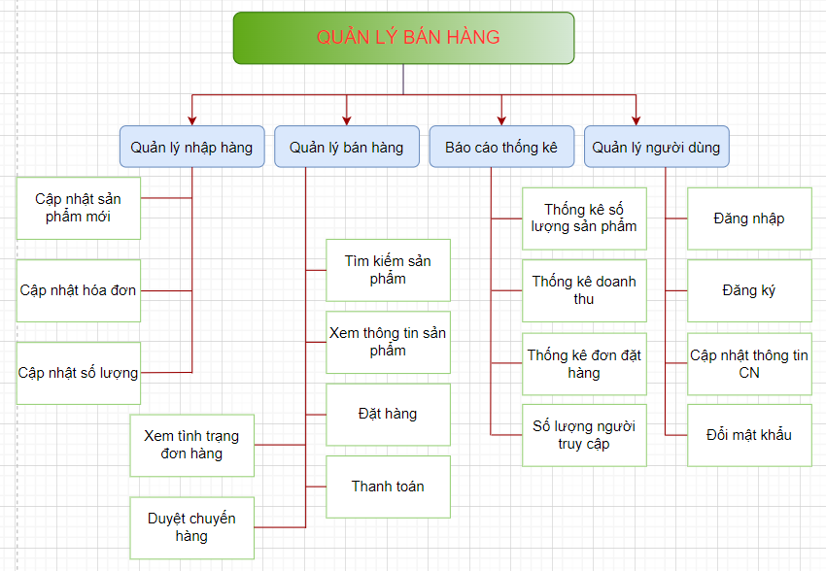
4. Xây dựng biểu đồ nghiệp vụ và phân cấp chức năng (BFD)
Biểu đồ phân cấp chức năng (BFD) cho nghiệp vụ của bài toán

Slide 10
Xây dựng kế hoạch dự án
Hiệu suất
Số người
Thời gian
Công việc

Slide 11
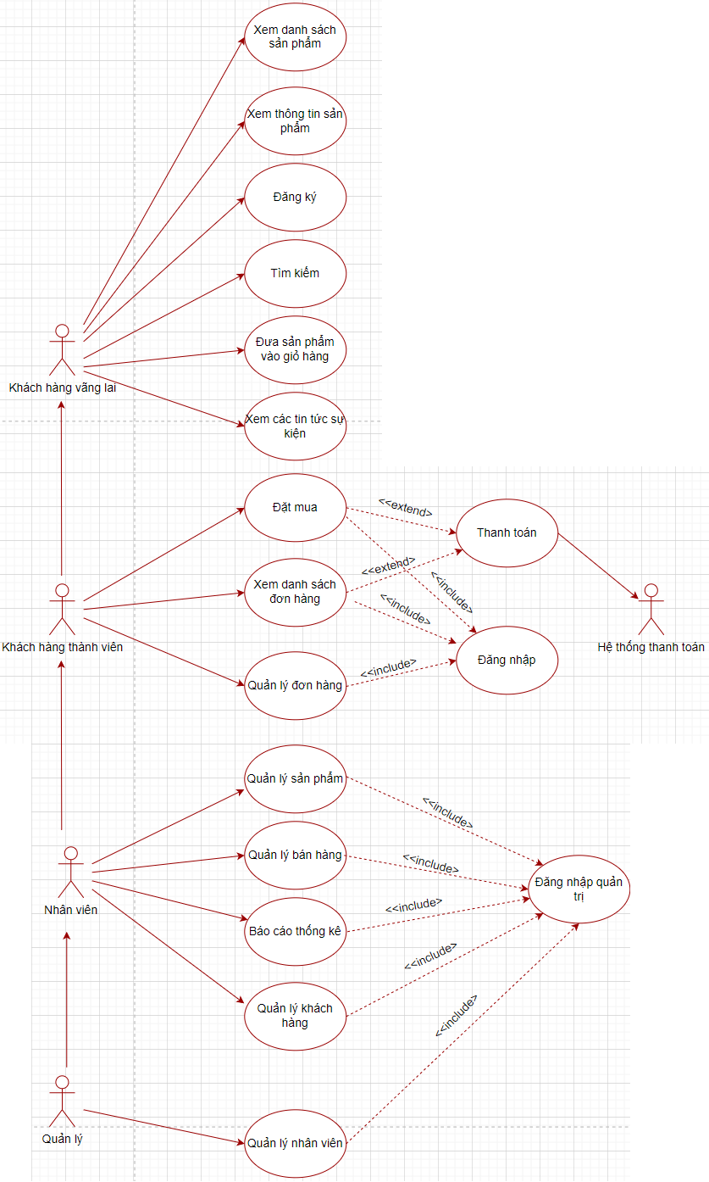
2. Đặc tả yêu cầu bài toán
Biểu đồ UseCase tổng quát cho bài toán quản lý cửa hàng

Slide 12
3. Phân tích yêu cầu
Mô hình quan niệm dữ liệu (CDM) của hệ thống quản lý bán hàng

Slide 13
3. Phân tích yêu cầu
Mô hình vật lý (PDM) của hệ thống Quản lý bán hàng

Slide 14
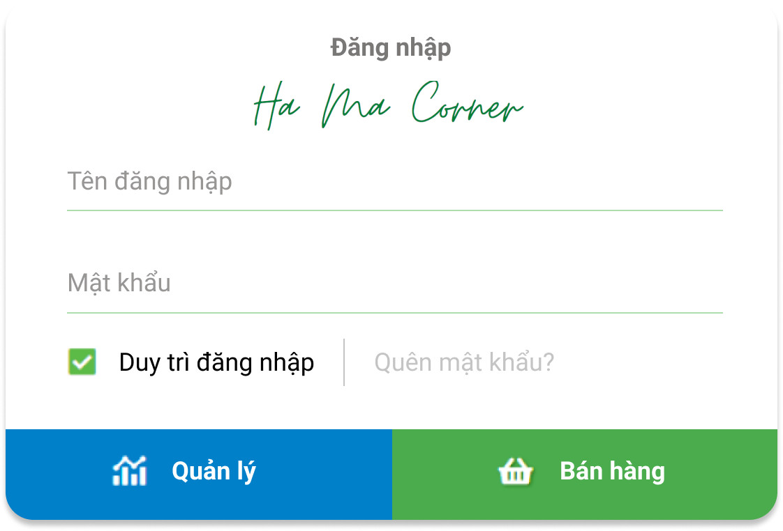
4. Thiết kế giao diện phần mềm
Màn hình đăng nhập

Slide 15
4. Thiết kế giao diện phần mềm
Màn hình đăng nhập

Slide 16
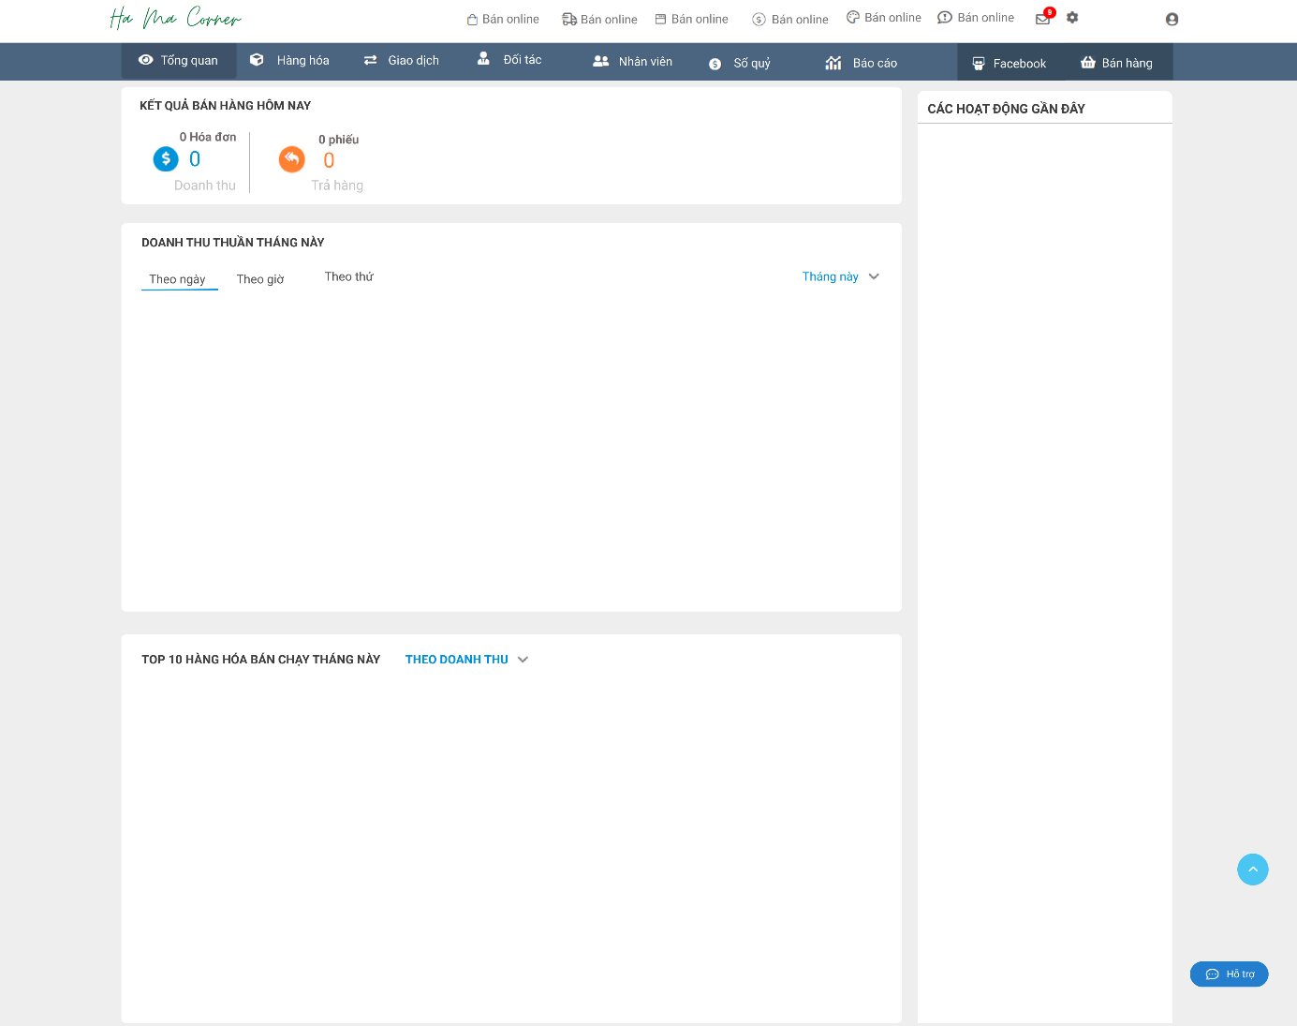
4. Thiết kế giao diện phần mềm
Màn hình trang chủ

Slide 17
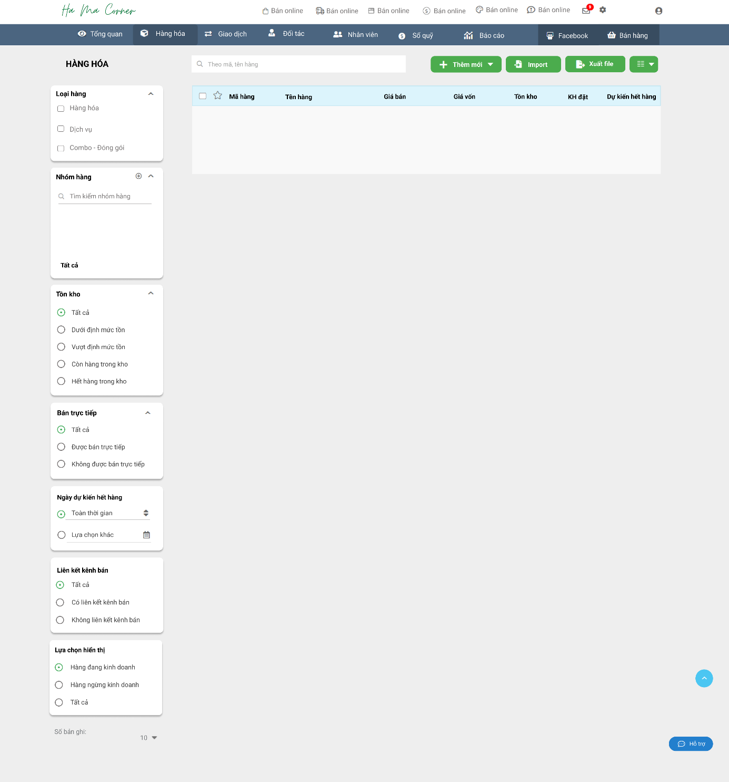
4. Thiết kế giao diện phần mềm
Giao diện Danh mục

Slide 18
4. Thiết kế giao diện phần mềm
Giao diện Danh mục

Slide 19
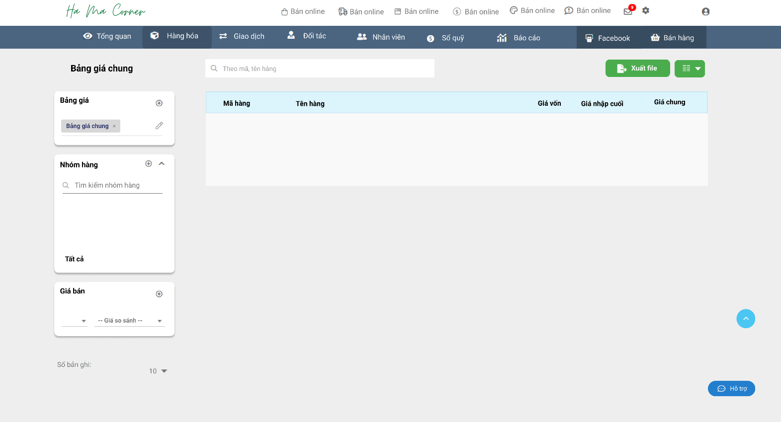
4. Thiết kế giao diện phần mềm
Giao diện Thiết lập giá

Slide 20
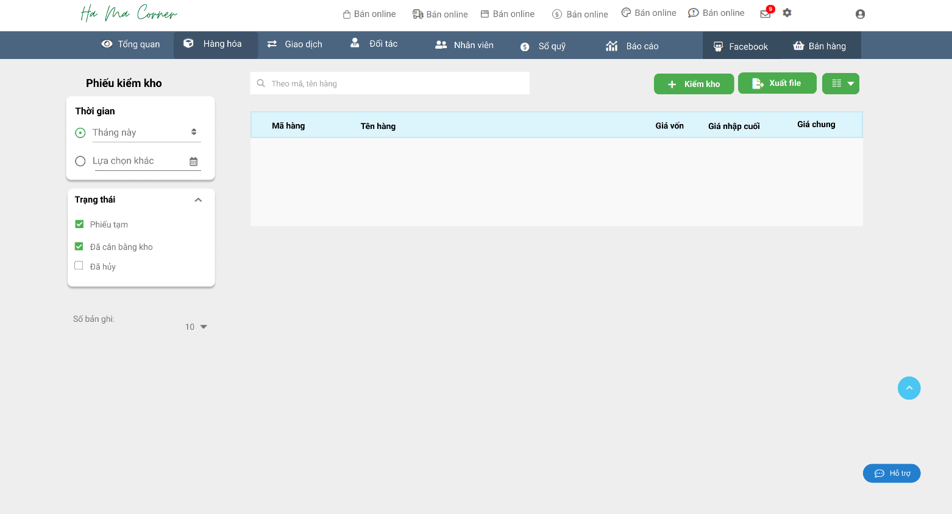
4. Thiết kế giao diện phần mềm
Giao diện Kiểm kho

Slide 21
4. Thiết kế giao diện phần mềm
Giao diện Kiểm kho

Slide 22
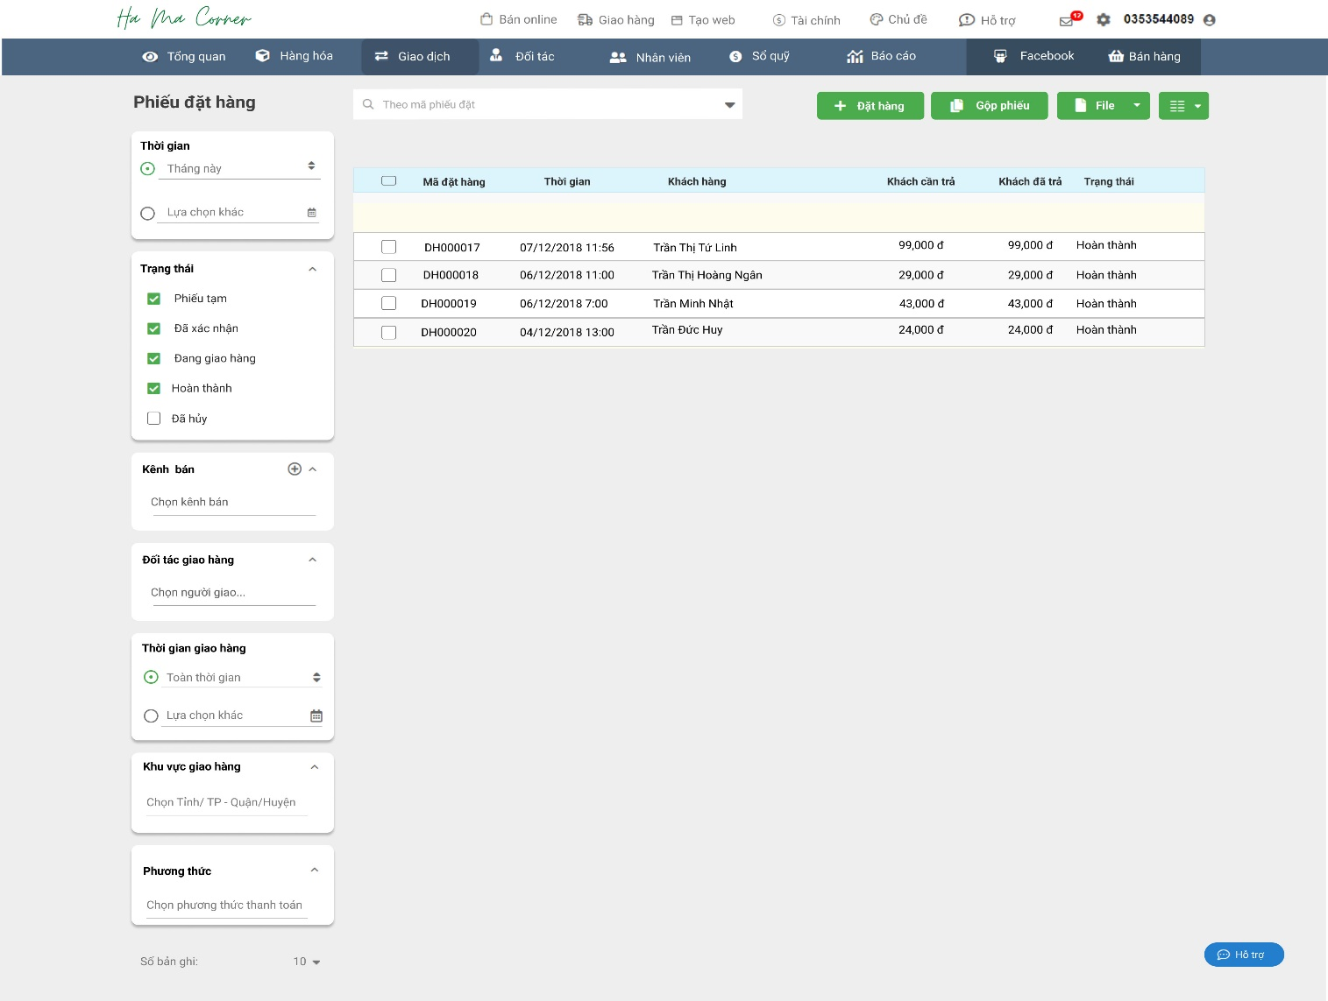
4. Thiết kế giao diện phần mềm
Giao diện Đặt hàng

Slide 23
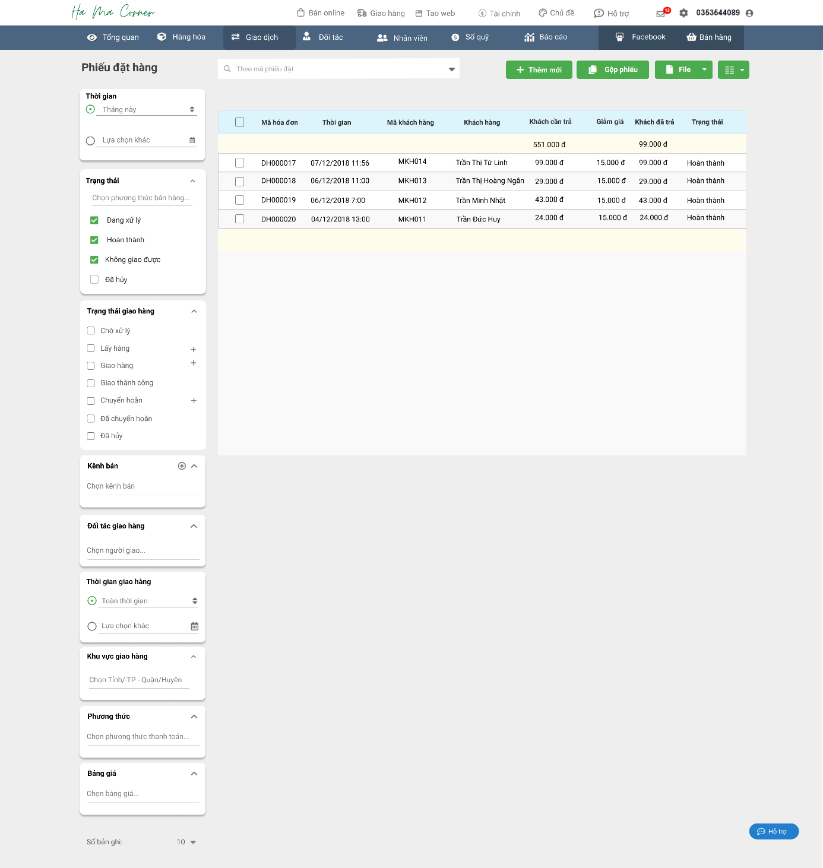
4. Thiết kế giao diện phần mềm
Giao diện Hóa đơn

Slide 24
Tổng kết
Kết quả đạt được
Ưu điểm
Nhược điểm
Dự tính trong thời gian sắp tới

Slide 25

[1]
Slide giảng dạy môn “Nhập môn công nghệ phần mềm” của khoa Công nghệ Thông tin trường đại học Sư Phạm TP.HCM
[2]
Tài liệu tham khảo
Blog Quản lý Bán hàng của Lê Phạm Magenest, ngày 09 tháng 11 năm 2020

Slide 26
CẢM ƠN THẦY VÀ CÁC BẠN ĐÃ LẮNG NGHE!

